Slide 1

Mgr. Zuzana Blašková

Slide 2

4cm
1cm²
16cm²
4cm
Akú je plocha tohto štvorca?
Aký obsah má tento štvorec?

Slide 3

Ako by sme vypočítali obsah štvorca na predchádzajúcom obrázku?
Štvorčekov s obsahom 1cm² bolo 16.
Prečo?
4 . 4 = 16
strana
strana
a

Slide 4
Označenie obsahu: S
S = a . a
OBSAH (označenie)
Obsah štvorca vypočítame ako súčin jeho strán.

Slide 5
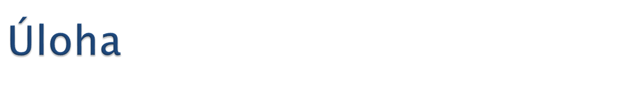
Vypočítaj obsah štvorca so stranou 4,3cm.
Zápis:
Náčrt:
Výpočet:

Slide 6

5cm
1cm²
3cm
15cm²
Akú je plocha tohto obdĺžnika?
Aký obsah má tento obdĺžnik?

Slide 7

Ako by sme vypočítali obsah obdĺžnika na predchádzajúcom obrázku?
Štvorčekov s obsahom 1cm² bolo 15.
Prečo?
5 . 3 = 15
strana
strana
a
b

Slide 8
Označenie obsahu: S
S = a . b
OBSAH (označenie)
Obsah obdĺžnika vypočítame ako súčin jeho strán.

Slide 9
Vypočítaj obsah obdĺžnika so stranami 25cm a 4,5dm.
Zápis:
Náčrt:
Výpočet:

